Slide 1
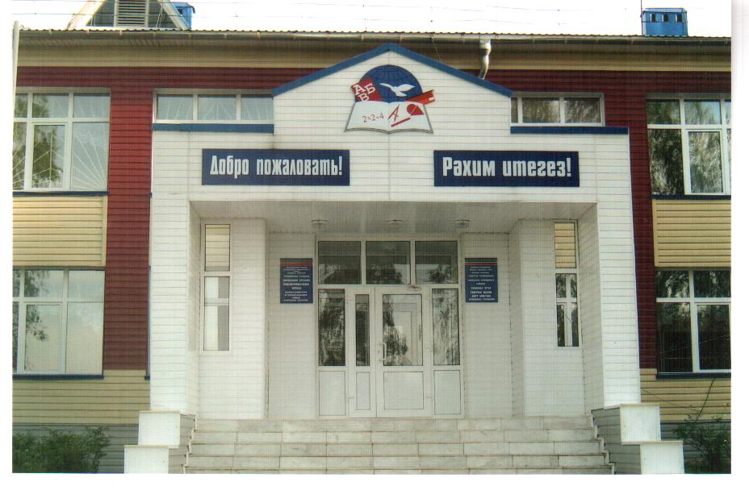

МБОУ «Сокольская СОШ» Мамадышского муниципального района РТ

Slide 2
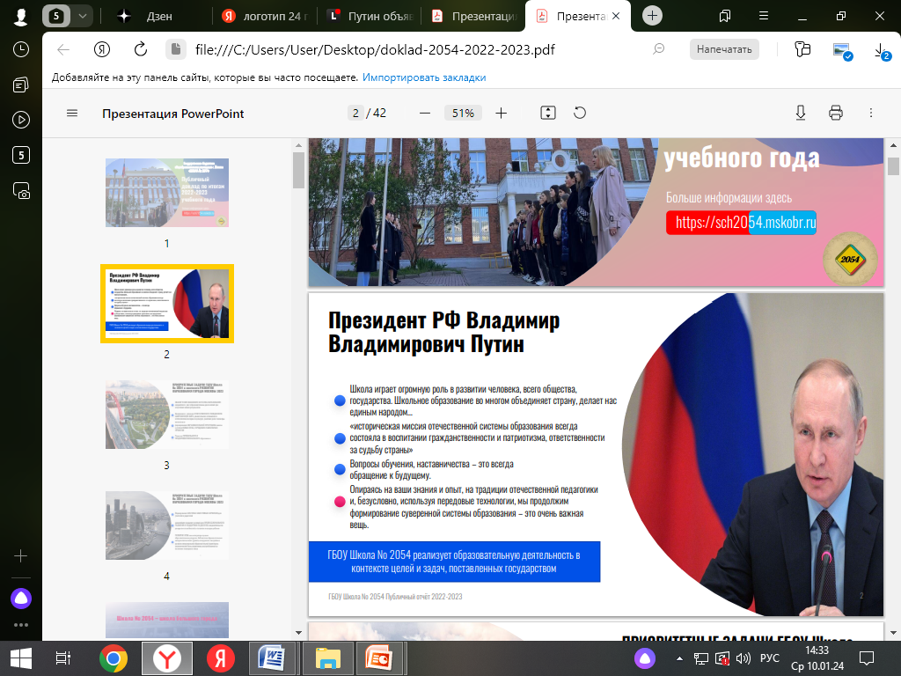
Президент РФ Владимир Владимирович Путин :
-Школа играет огромную роль в развитии человека, всего общества, государства. Школьное образование во многом объединяет страну, делает нас единым народом…
- «историческая миссия отечественной системы образования всегда состояла в воспитании гражданственности и патриотизма, ответственности за судьбу страны»
-Вопросы обучения, наставничества – это всегда обращение к будущему. Опираясь на ваши знания и опыт, на традиции отечественной педагогики и, безусловно, используя передовые технологии, мы продолжим формирование суверенной системы образования – это очень важная вещь.

Slide 3

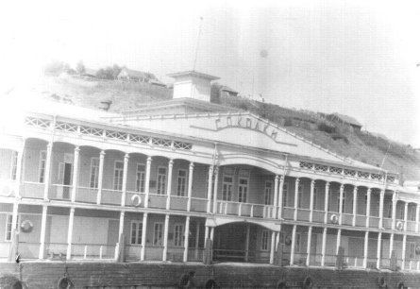
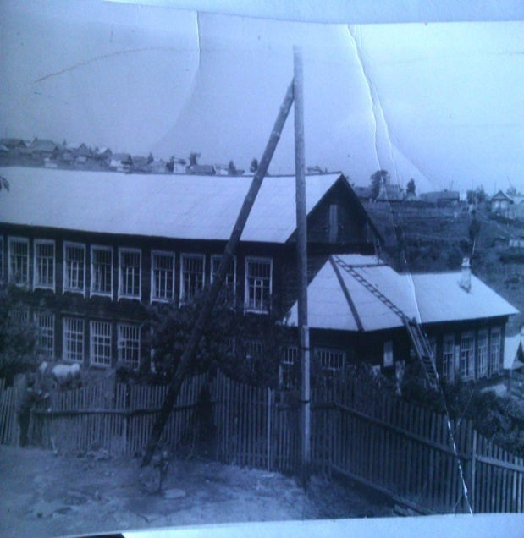
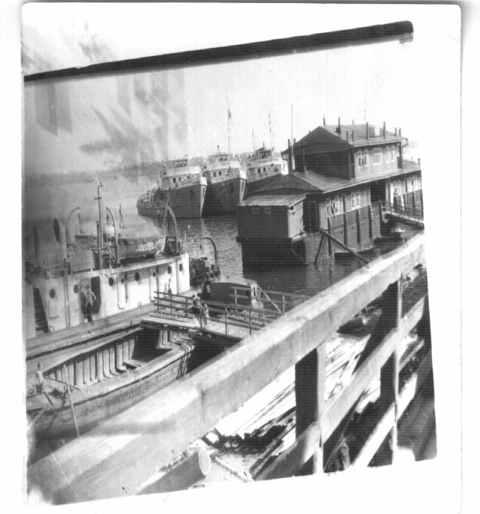
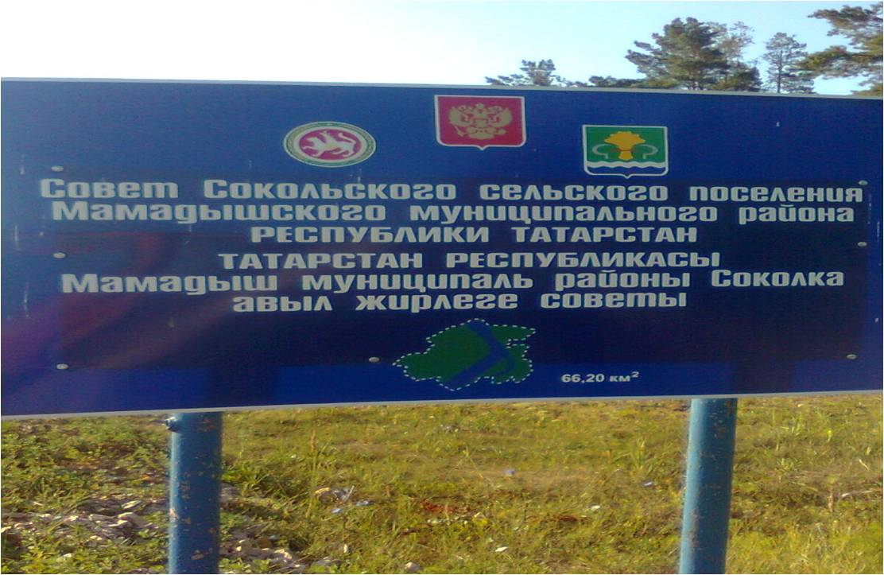
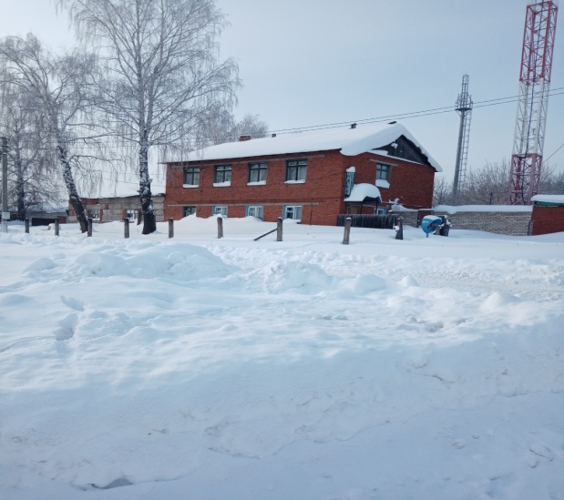
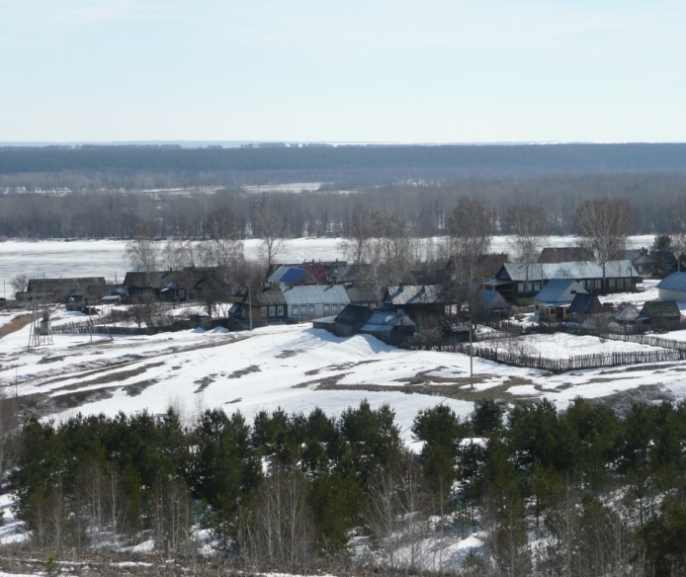
Село родное, пожалуйста, ЖИВИ!

Slide 4
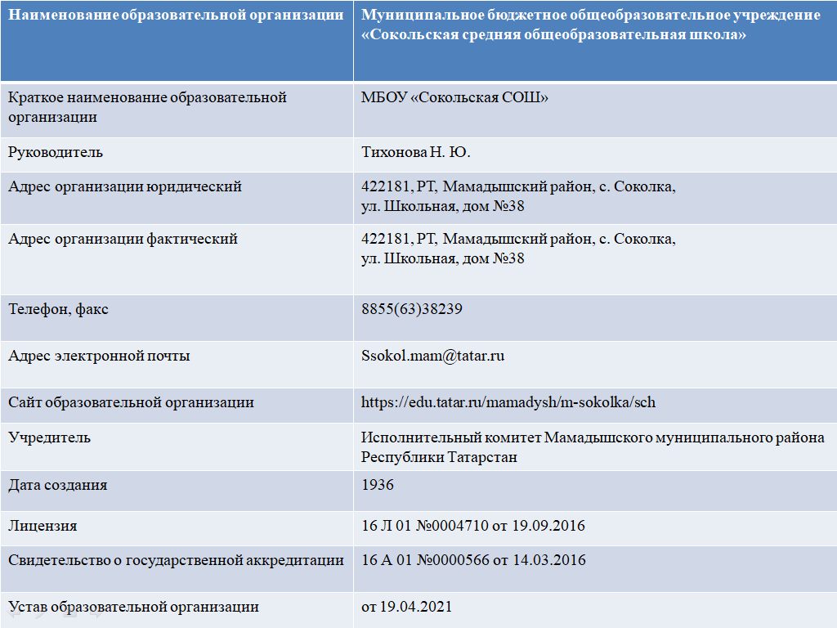

Slide 5


Перевозка обучающихся на автобусе из села Отарка

Slide 6

Основная задача школы – предоставление качественного образования, развитие интеллектуальных, творческих способностей обучающихся, сохранение и укрепление духовно-нравственного, физического, психологического здоровья всех участников образовательного процесса.
Образовательное учреждение включает в себя три ступени: начальное общее, основное и среднее общее образование. Направление работы школы вполне согласуется с нормативной документальной базой образовательной системы РФ и РТ

Slide 7
Коллектив школы работает над темой:
«Создание образовательной среды, способствующей формированию успешности обучающихся в условиях реализации ФГОС»
Исходя из этого, были определены следующие задачи:
-Повышение результативности учебно-воспитательного
процесса;
-Внедрение достижений передового педагогического опыта;
-Приобщение обучающихся к проектной и исследовательской работе ;
- Реализация здоровье сберегающих технологий в ОУ.

Slide 8

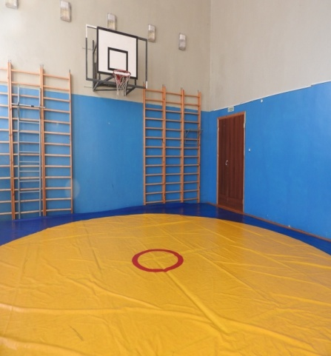
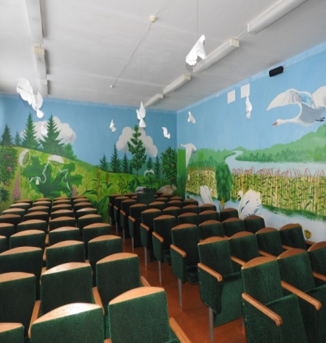
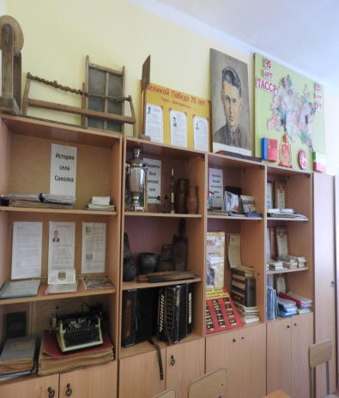
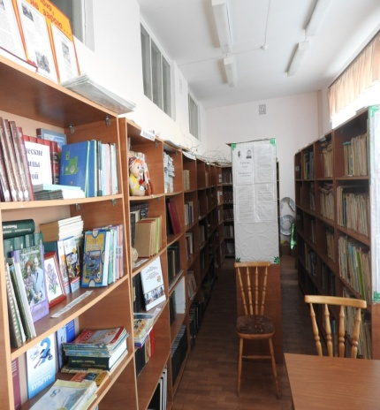
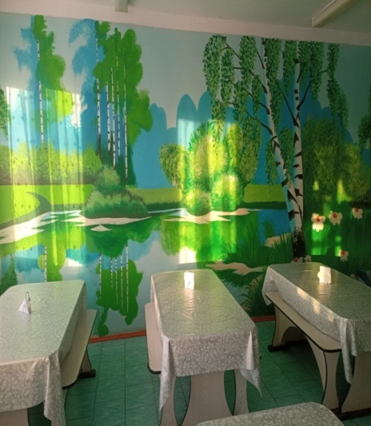
Школа имеет просторный спортзал, где регулярно проходят значимые спортивные мероприятия, кабинеты для ведения уроков, библиотеку, актовый зал, столовую.
На базе школы действует детский сад, сельсовет.

Slide 9

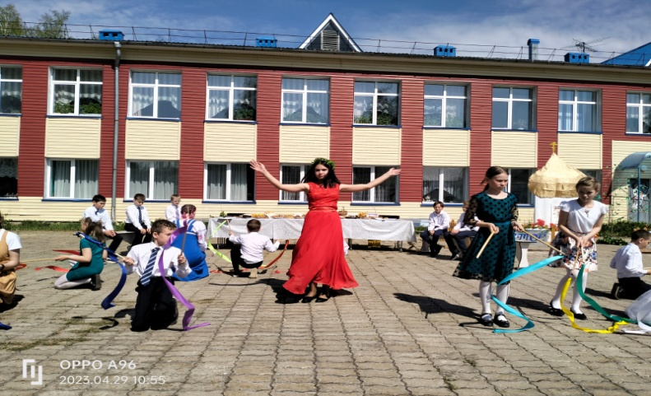
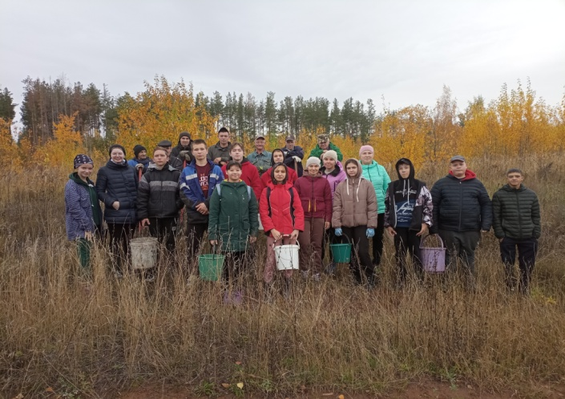
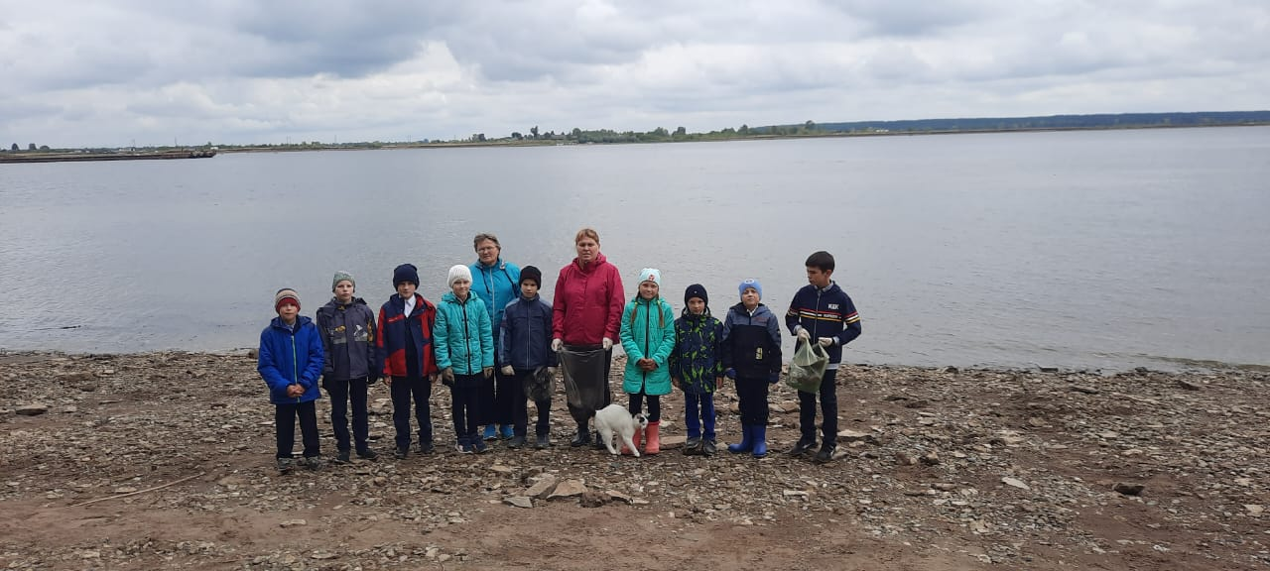
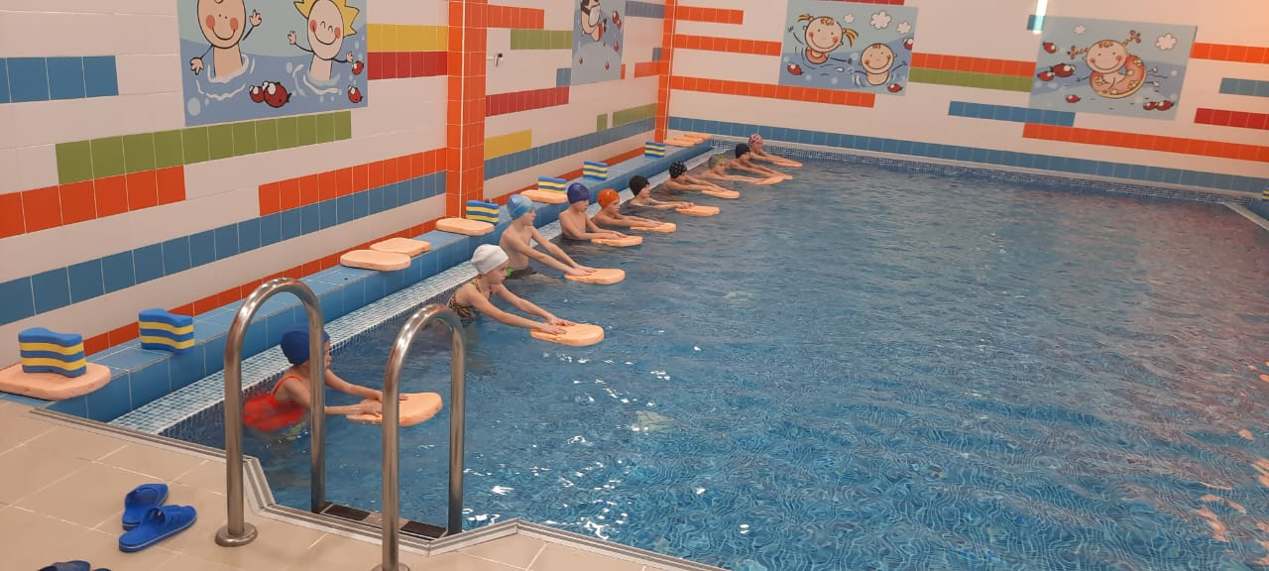
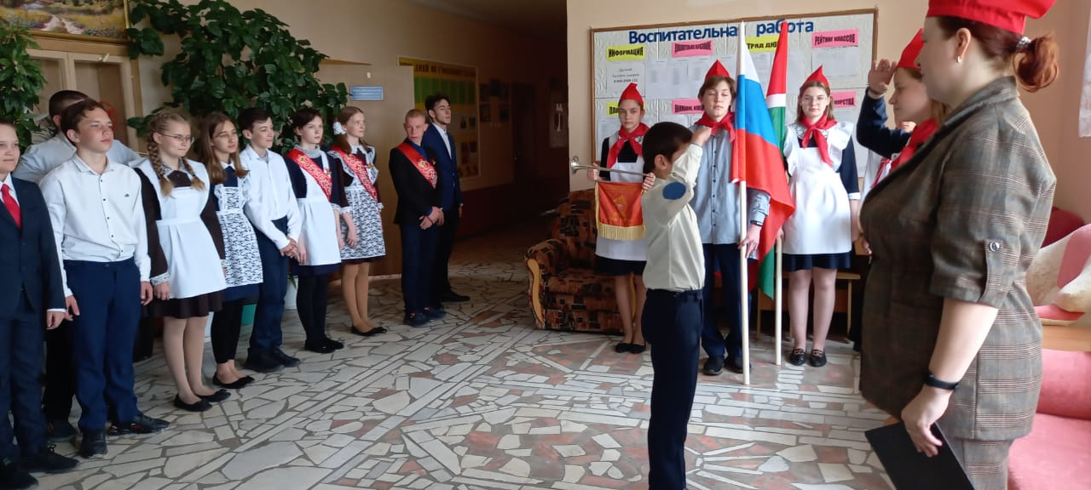
Школа работает по направлениям:
-учебное -трудовое
-гражданско-патриотическое
-духовно-нравственное
-эстетическое
-спортивно-оздоровительное

Slide 10



Образование педагогических
работников
Высшее-90 %
1 категория-
6 человек
Средн-спец.- 10 %
Всего -
10 педагогов

Slide 11

Понедельник-цикл внеурочных занятий по ФГОС «Разговор о важном»
Четверг -профориентационное занятие с 6-9 кл.«Билет в будущее»
Пятница-муниципальный проект «Уроки жизни»

Slide 12
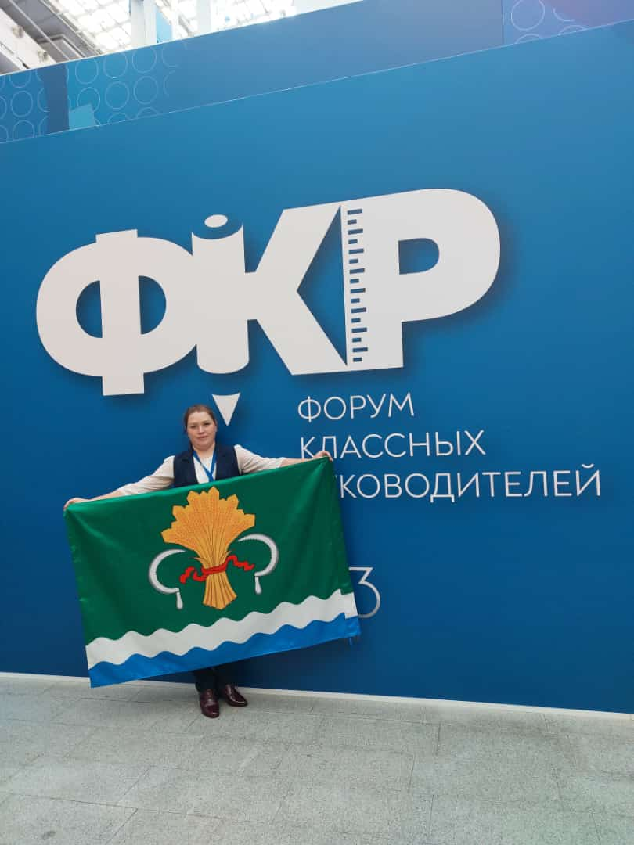

В прошлом учебном году в
третий раз проводился «Форум
классных руководителей» в г. Москва.
Наш учитель начальных классов -Вагайцева О. И. прошла этапы отборочных испытаний и стала участником данного форума.

Slide 13

Качество знаний

Slide 14
ЕГЭ 2022

Slide 15

Результаты ОГЭ в сравнении:
Предмет | 2020-2021 | 2021-2022 | 2022-2023
Русский язык | 3,87 | 3,50 | 4,6
Математика | 3,75 | 3,50 | 4
Биология | 4 | 3,75 | 4,5
Информатика | 3,25 | 3 | 4,25
Физика | - | - | 4
Обществознание | 3 | 4 | -
География | 3 | 3 | 5
Химия | - | - | 5

Slide 16
НАШИ ВЫПУСКНИКИ
Год выпуска/ Кол-во чел | ВУЗ | СПО
2020 2 уч-ся (11 кл.) | Самарский государственный университет железнодорожного транспорта
2021 8 уч-ся (9 кл.) | - | 8
2022 1 уч-ся | КФУ г. Наб Челны | 4
2023 5 уч-ся (9 кл.) |  | 5

Slide 17
Результаты олимпиад
Учебный год | Класс | ФИО ученика | Предмет | Результат | ФИО педагога | РТ
2020-2021 2021-2022 | 10 8 11 | Волков Лев Пашутина Вера Волков Лев | История Литература Геология Литература История Литература Геология Экология | Призер Призер Призер Призер Призер Призер Победитель Призер | Хохлова Л. Н. Каримова Э. Р. Аксенова Н. С. Каримова Э. Р. Хохлова Л. Н. Каримова Э. Р. Аксенова Н. С. Хабибуллина Л. Н. | ПРИЗЕР –история ПРИЗЕР-геология
2023 | 9 3 | Татаренкова Вероника Исмагилов Тимур | Экономика Право ОБЖ | Победитель Призер Призер | Хохлова Л. Н. Хохлова Л. Н. Танаева Н. Г.

Slide 18
Достижения школы за 2022-2023
Грамота (ОГИБДД ОМВД России по Мамадышскому району) Грицак Оксана за 3 место муниципальный этап республиканского конкурса ЮИД «Безопасное колесо», номинация «Знание основ оказания 1 помощи». Руководитель- Вагайцева О. И.
Диплом (ОГИБДД ОМВД России по Мамадышскому району) Грицак Оксана-5 класс, занявшая 1 место на станции «Знатоки правил дорожного движения» в муниципальном этапе конкурса-соревнования по предупреждении детского дорожного- транспортного травматизма. «Безопасное колесо-2023». Руководитель- Вагайцева О. И.
Диплом Грицак Оксана-5 класс, занявшая 2 место в районном фестивале духовно-нравственного развития детей и молодежи «ВОЗРОЖДЕНИЕ-ЯНАРЫШ». Номинация «Светлость слова».Руководитель-Тихонова Н. Ю.
Диплом (ОГИБДД ОМВД России по Мамадышскому району) Пустобаев Николай-5 класс занявший 2 место на станции «Фигурное вождение велосипеда» в муниципальном этапе конкурса-соревнования по предупреждении детского дорожного- транспортного травматизма. «Безопасное колесо-2023». Руководитель- Вагайцева О. И.
Диплом (ОГИБДД ОМВД России по Мамадышскому району) Пустобаев Николай-5 класс занявший 3 место на станции «Знатоки правил дорожного движения» в муниципальном этапе конкурса-соревнования по предупреждении детского дорожного- транспортного травматизма. «Безопасное колесо-2023». Руководитель- Вагайцева О. И.

Slide 19
Достижения школы за 2022-2023
Грамота ( МКУ «Отдел образования»)театральных коллективов за активное участие в муниципальном этапе республиканского фестиваля-конкурса школьных театральных коллективов на английском языке. Руководитель- Садыкова А. Ф.
Диплом ( МКУ «Отдел образования», МБОУДО «ДДЮ») Садыкова А. Ф., занявшая 2 место в районных соревнованиях по ОФП.
Грамота( МКУ «Отдел образования») Исмагилов Раиль- 9 класс, «Самый спортивный мальчик» среди сельских школ. Руководитель-Садыкова А. Ф.
Диплом 1 место (МБОУДО «ДДЮ»27.02.2023) Татаренкова Вероника-8 класс Муниципальный конкурс рисунков «Солдатами не рождаются» Руководитель-Тихонова Н. Ю.
Диплом 1 место (МБОУДО «ДДЮ»27.02.2023) Козлов Роман-8 класс Муниципальный конкурс рисунков «Солдатами не рождаются» Руководитель-Тихонова Н. Ю.
Диплом 1 степени (01.02.2023) Вагайцев Василий-2 класс Руководитель-Тихонова Н. Ю.

Slide 20
Достижения школы за 2022-2023
Республиканский творческий конкурс ко Дню Защитника Отечества Номинация: «Выразительное чтение» Руководитель-Тихонова Н. Ю.
Диплом 1 степени (01.02.2023) Вокальная группа девочек (5-9 кл.) Республиканский творческий конкурс ко Дню Защитника Отечества Номинация: «Выразительное и музыкальное искусство» Руководитель-Тихонова Н. Ю.
Диплом 1 степени (09.02.2023) Грицак Оксана-5 класс Республиканский творческий конкурс «Встречаем Масленицу» Номинация: «Выразительное чтение» Руководитель-Тихонова Н. Ю.
Диплом 3 степени (ЗАГС, 2023) Татаренкова Вероника-8 класс Муниципальный конкурс детских рисунков «Моя семья- мое богатство Руководитель-Тихонова Н. Ю.

Slide 21
Достижения школы за 2022-2023
Диплом 2 степени (ЗАГС, 2023) Козлов Роман-8 класс Муниципальный конкурс детских рисунков «Моя семья- мое богатство» Руководитель-Тихонова Н. Ю.
Диплом 1 место (Государственное бюджетное учреждение «Безопасность дорожного движения») отряду ЮИД в» муниципальном этапе конкурса -соревнования по предупреждению детского дорожно-транспортного травматизма «Безопасное колесо-2023 Руководитель- Вагайцева О. И.
Грамота 2 место (МКУ «Отдел образования») коллектив школы в муниципальном этапе Всероссийского конкурса лучший «Снежный городок ЭКОЛЯТ-2023»
Грамота 2 место(МКУ «Отдел образования») Зеленина Л. В. в рамках Аргамак по плаванию.

Slide 22
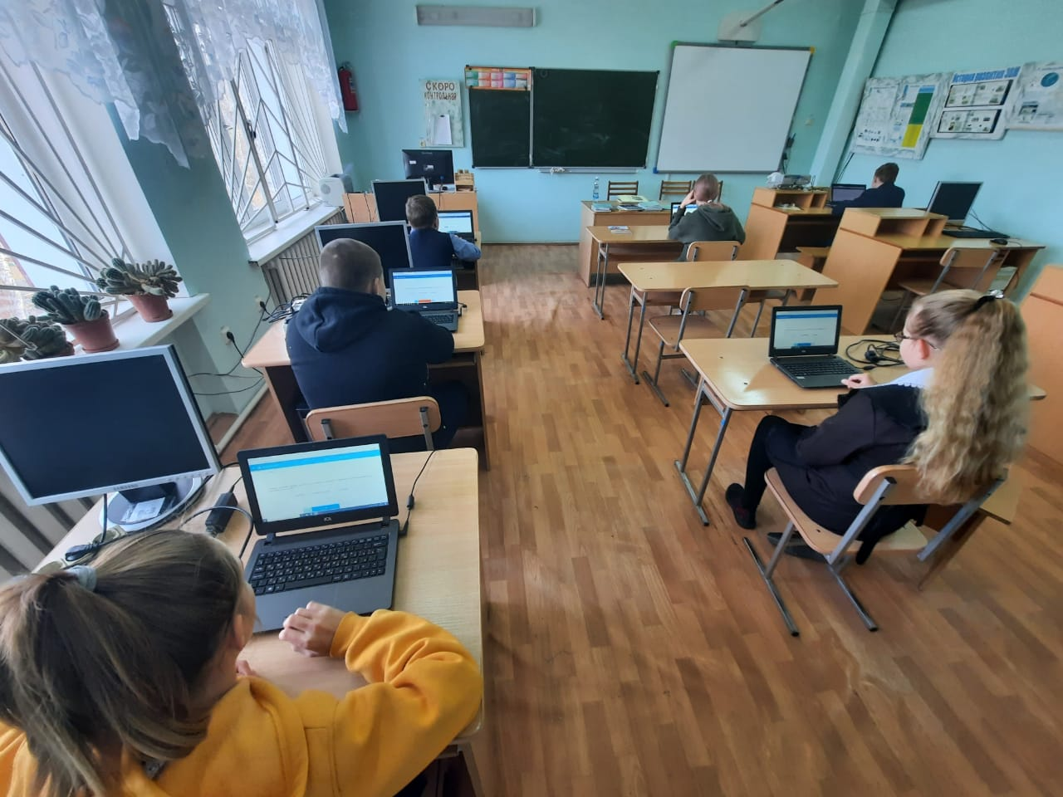
С 2020 г.мы сотрудничаем с ФГБОУ «Набережночелнинский педагогический университет, на базе нашей школы создана и организована Базовая площадка института дополнительного профессионального образования в сфере образовательных, научно-исследовательских и инновационных услуг.
Деятельность базовой площадки организуется в соответствии с дорожной картой. Проводятся встречи с педагогическим коллективом, обучающимися

Slide 23
КРУЖКОВАЯ РАБОТА 2023-2024 уч.год
Охват обучающихся -100%
«Хореография»-Ахметзянова Г. М.
«Театральный»-Танаева Н. Г.
«Спортивные игры»- Садыкова А. Ф.
«Шахматы»-Садыкова А. Ф.
«Английский язык для 1 класса»- Садыкова А. Ф.
«Татарский язык для 1 класса»-Ахметзянова Г. М.

Slide 24

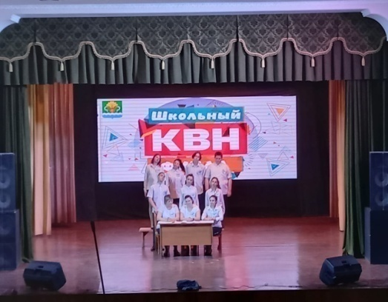
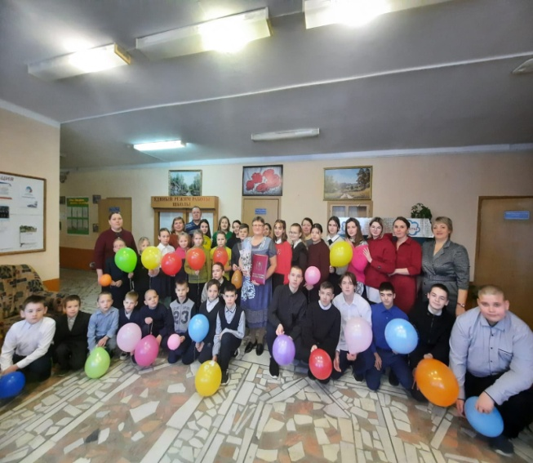
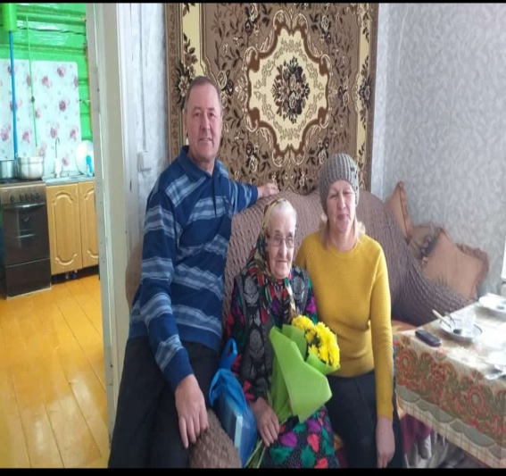
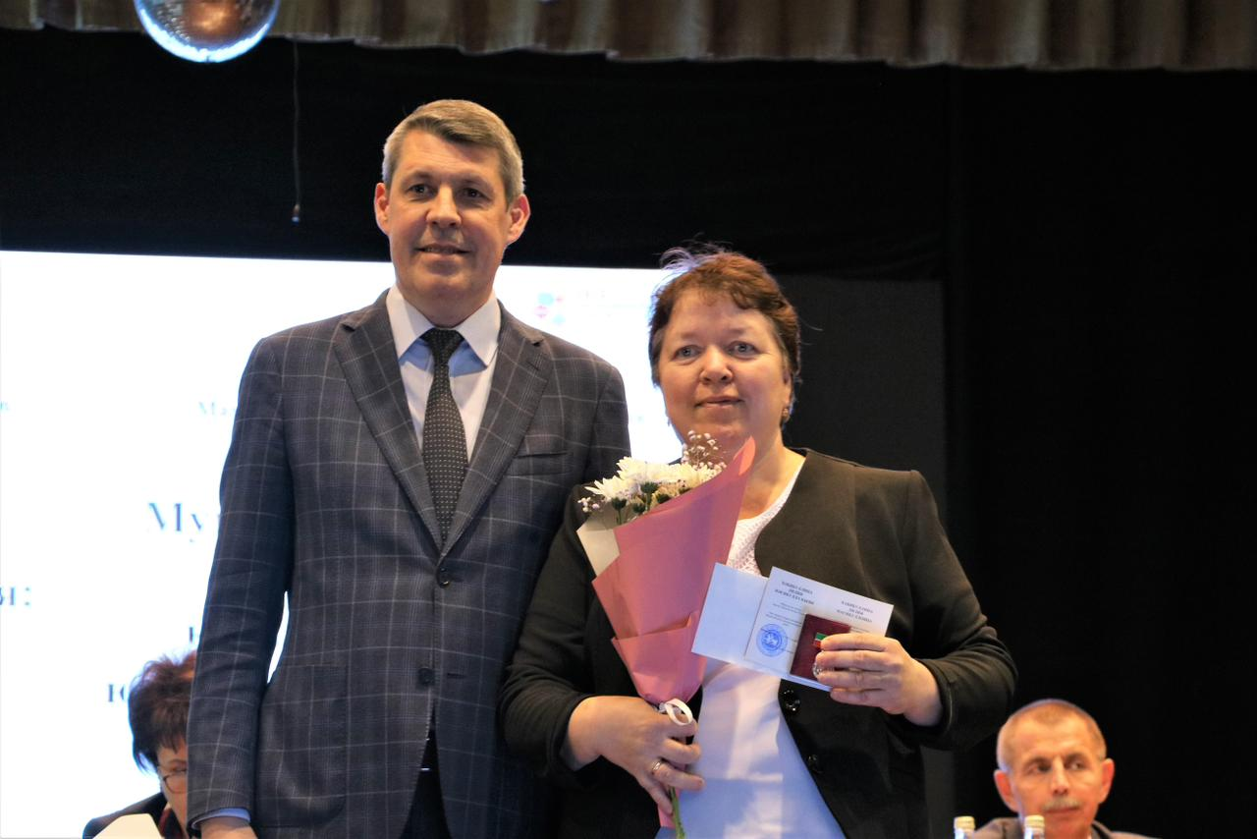

Slide 25
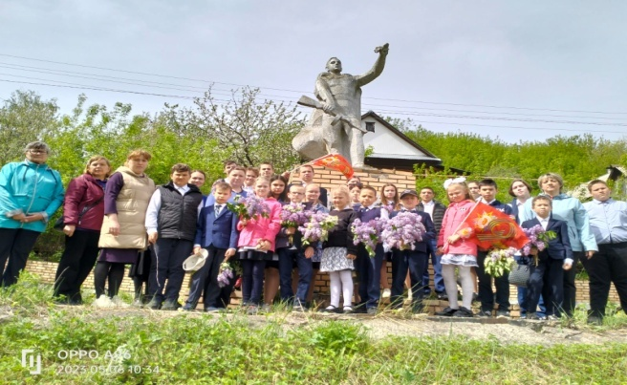
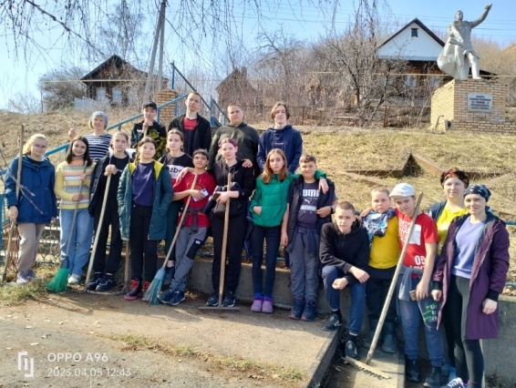
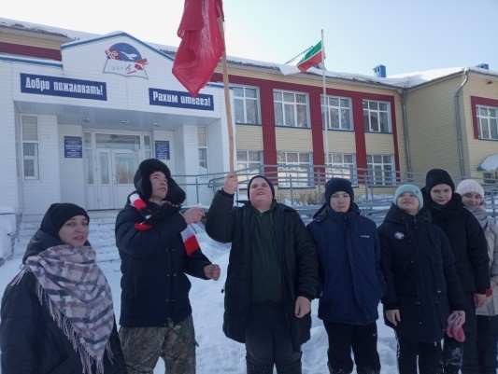
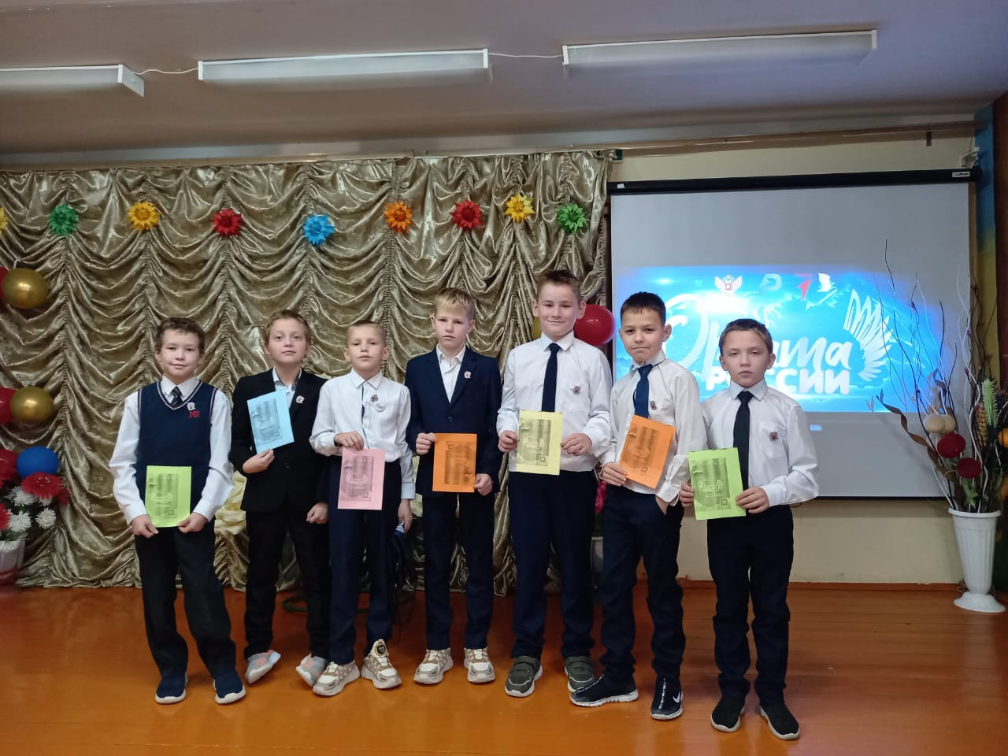
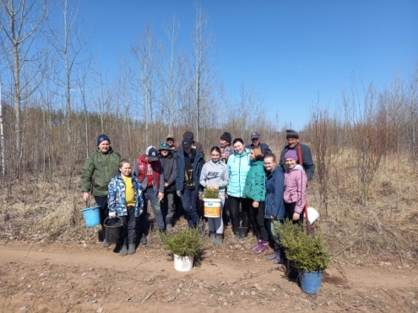
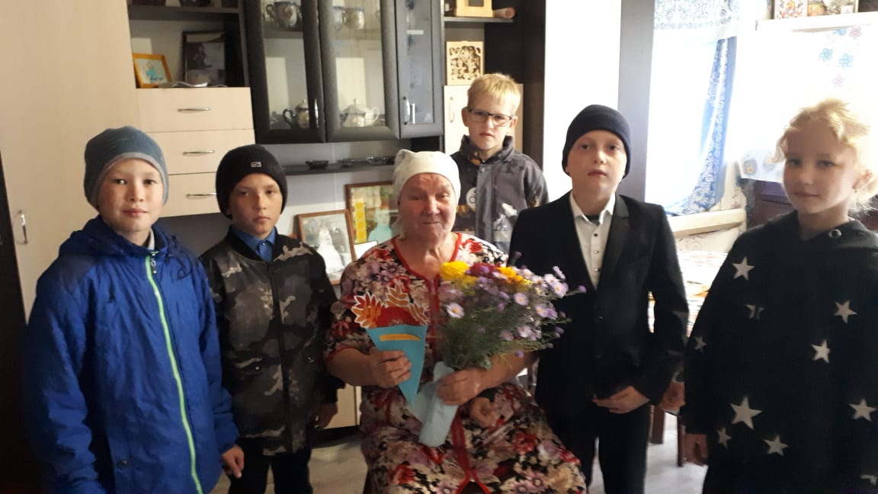
Гражданско-патриотическое воспитание

Slide 26
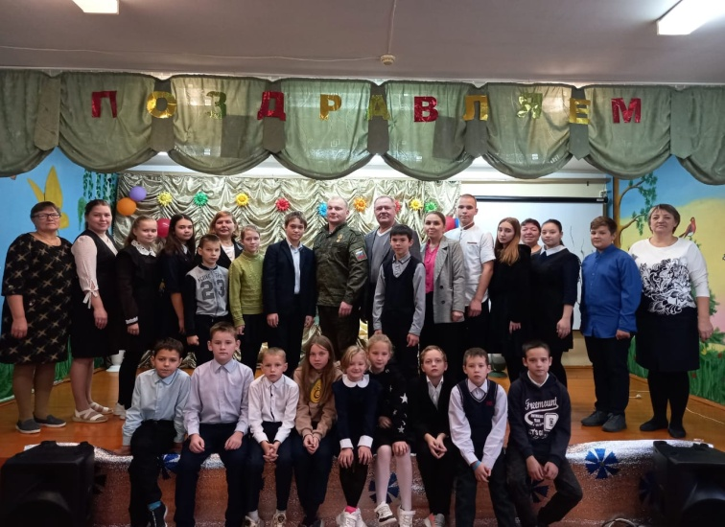
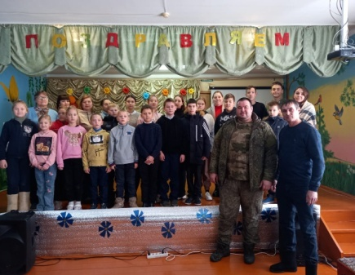
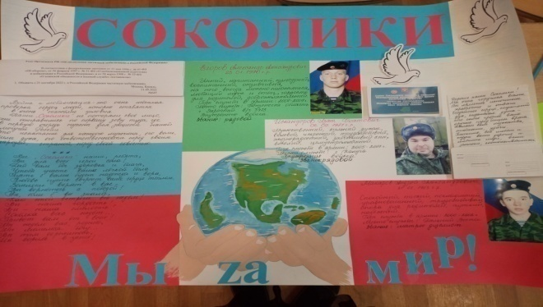
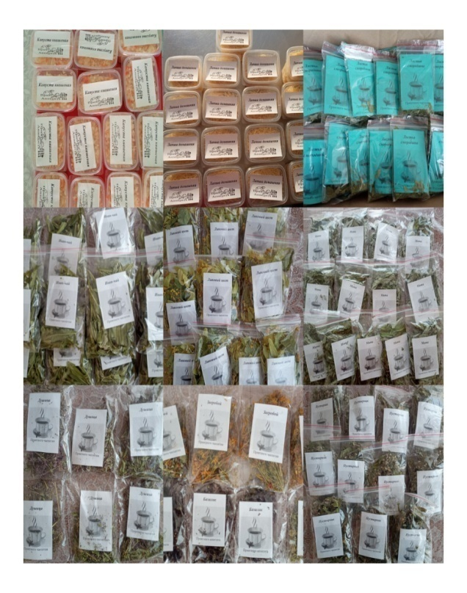
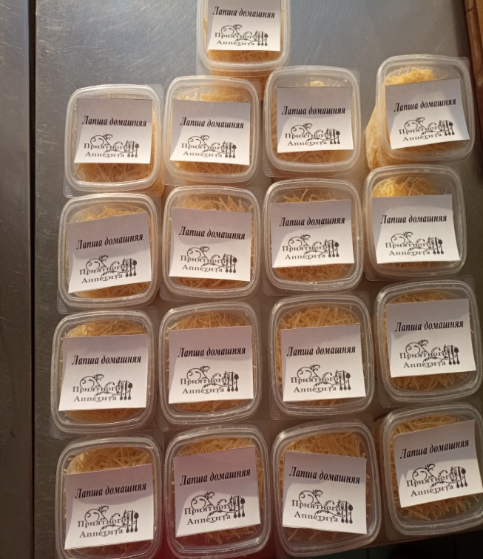
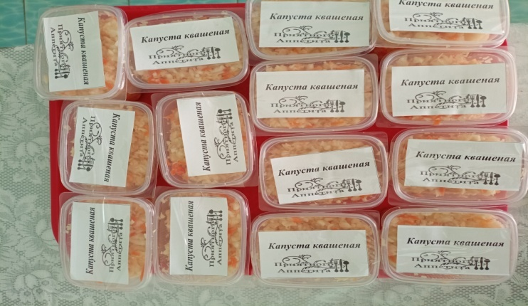

Slide 27
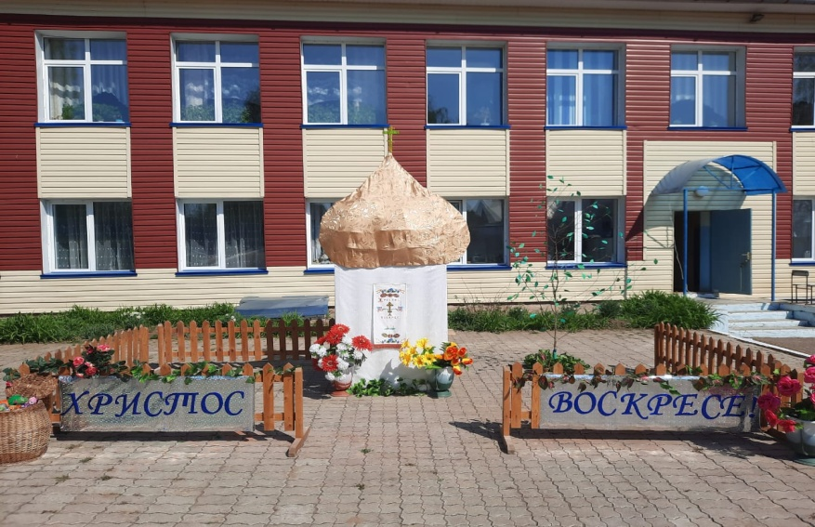
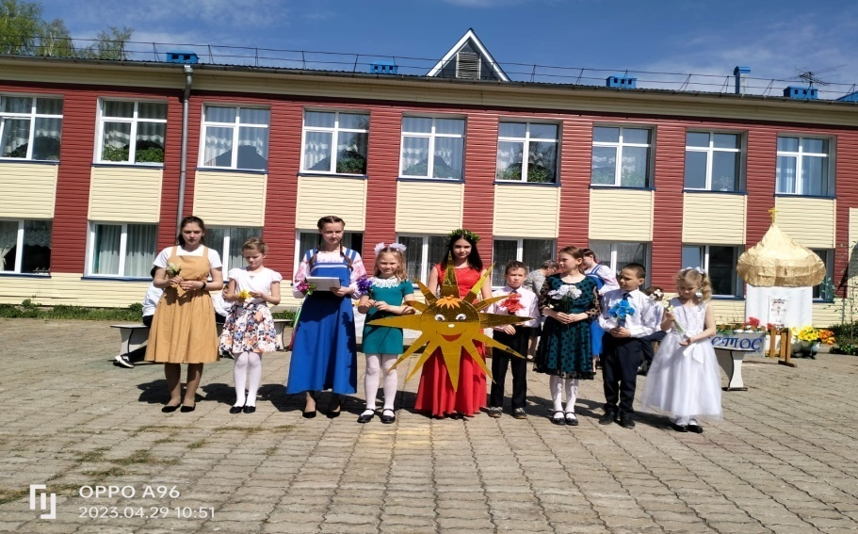
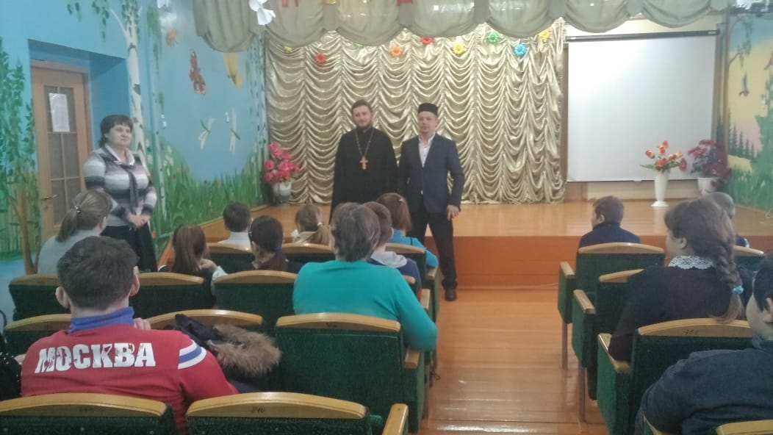
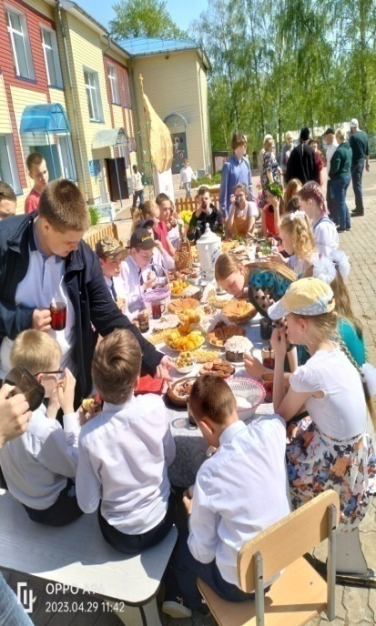
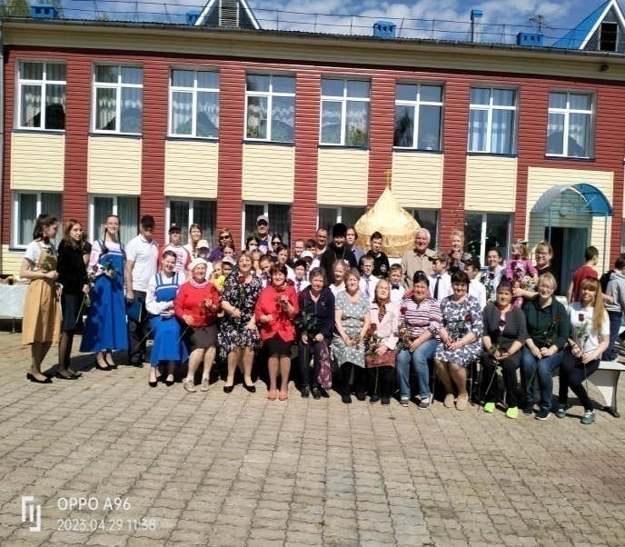
Духовно-нравственное воспитание

Slide 28
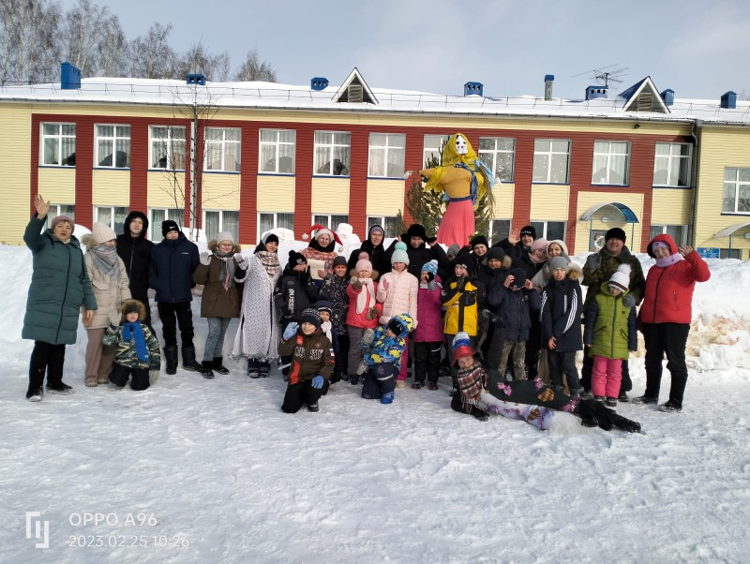
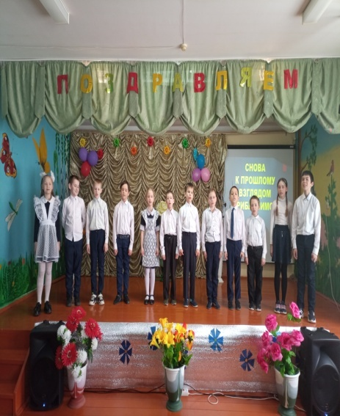
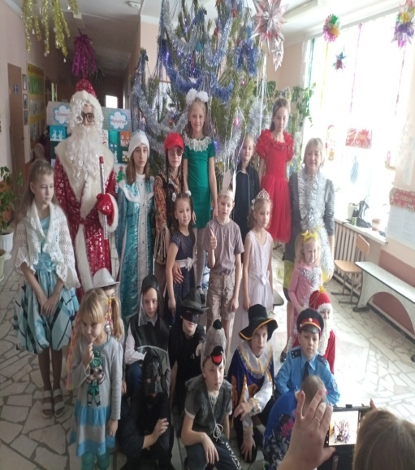
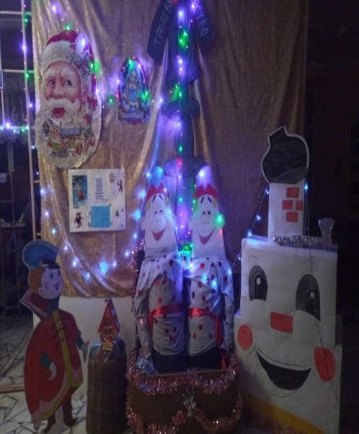
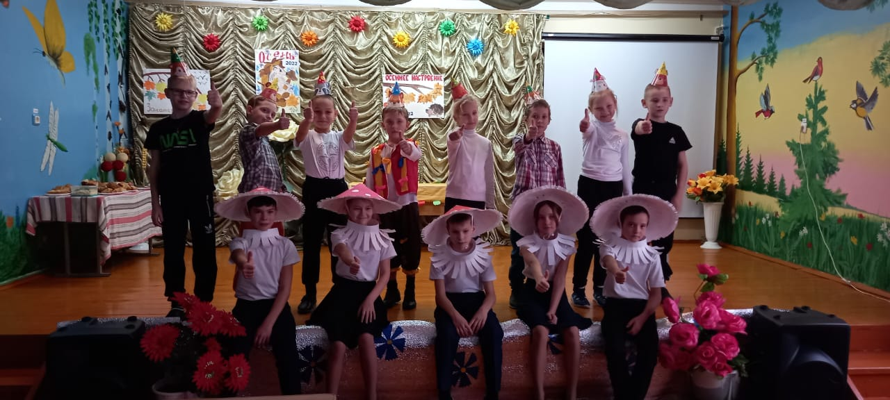
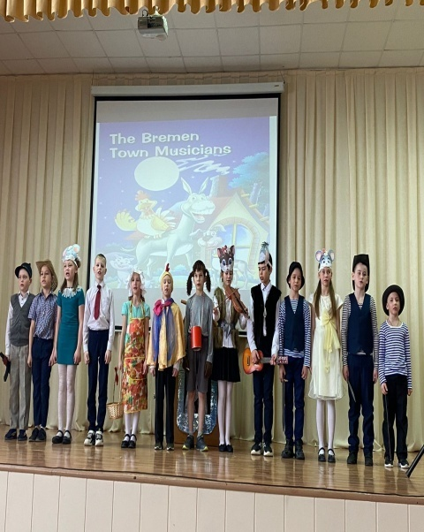
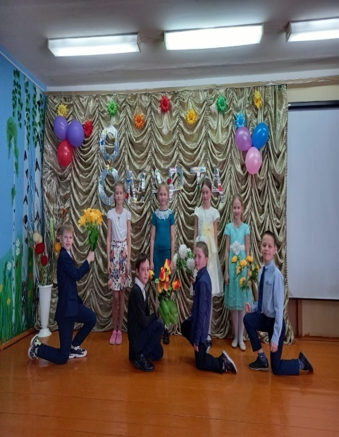
Художественно-эстетическое воспитание

Slide 29
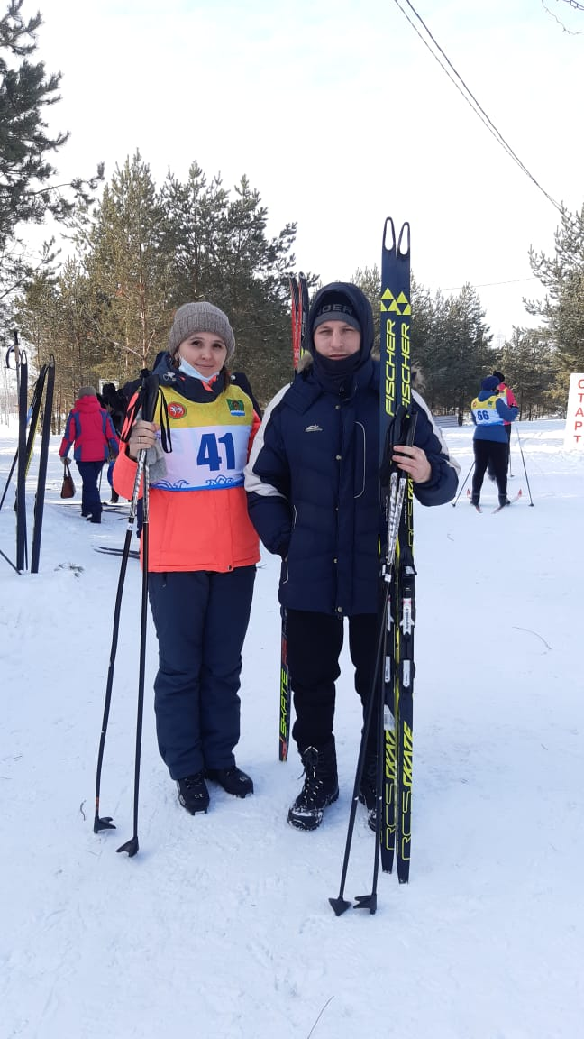


АРГАМАК

Slide 30




СТАРТЫ НАДЕЖД

Slide 31


ОЛИМПИАДА-100 УЧИМСЯ ПЛАВАТЬ
2 | 16
3 | 17
4 | 22
5 | 22
6 | 26
7 | 26
8 | 2
9 | 15

Slide 32





ВСЕ НА КАТОК!
Наши ЮИД
Акция «Внимание, водитель! Дети идут в школу»

Slide 33





Благоустройство территории
V трудовая четверть

Slide 34

Наш урожай
Картофель- 1000кг =25000,00
Морковь- 100кг = 3500,00
Свекла- 100кг = 2000,00
Капуста- 100кг = 2500,00
Лук- 60кг = 1800,00
Огурцы- 100кг = 5000,00
Помидора- 100кг = 5500,00
Яблоки 100кг = 3000,00
Кабачки- 30кг = 600,00
Ягоды свежемороженные- 80кг= 3200,00
Перец болгарский 50 кг = 3250,00
Сделаны заготовки:
Варенье 50 кг=4144,00
Помидора консервированная 88=4704,70
Огурцы консервированные 100=5334,80
ИТОГО НА СУММУ - 69533,50
На 1 ученика - 2483,34

Slide 35

Питание в школьной столовой 1-4 кл.
На основании пост. Правительства РФ от 20.06.2020 №900 О внесении изменений в гос. программу РФ «Развитие образования»установили организацию бесплатного питания для обучающихся 1-4 классов. В меню предусмотрено однократный прием пищи, что не противоречит п. 6.14 САНПИН 2.4.5.2409-08.Питание организовано по 12дневному меню (с учетом сезонных изменений на сумму ). С января 2023 г. питание составляет в размере 64,19
С января 2024 г.-66, 76

Slide 36

Наименование | Всего | выход
салат из моркови с яблоком | 7,58 | 60
Апельсин | 15,00 | 100
Бифштекс рубленный | 47, 24 | 90
Каша гречневая | 10, 24 | 150
Чай С молоком | 5, 14 | 200
Хлеб ржано-пшеничный Хлеб пшеничный | 1,02 1,80 | 20 30
Итого: | 88,02

Slide 37

Наименование |  | цена | Выход
Салат из капусты |  | 2,34 | 60
Груша |  | 28,00 | 100
Рагу из птицы |  | 34, 74 | 200
Хлеб ржано-пшеничный |  | 1,02 | 20
Хлеб пшеничный |  | 1,80 | 30
Какао с молоком |  | 9, 18 | 200
 | Итого: | 77, 09
 | Наименование | Цена | Выход
 | Салат овощной с яблоками | 6, 03 | 60
 | Котлета рубленная из мяса птицы | 42, 49 | 90
 | Пюре картофельное | 9,63 | 150
 | Чай с сахаром | 1, 89 | 200
 | Хлеб ржано-пшеничный | 1,02 | 20
 | Хлеб пшеничный | 1,80 | 30
Итого: |  | 62, 85

Slide 38

Питание в школьной столовой 5-9 классы
2022-2023 уч.год
в месяц на 1 учащегося:
Родительская плата- в день25 руб.на 1 уч-ся
С пришкольного участка- в день-10,00 на 1 уч-ся
Бюджет- в день с января 2023 г. 8.80 на 1 уч-ся, с января 2024 -9, 20 )
Добавка из бюджета многодетной семье(3 детей) 5 руб.в день
Добавка из бюджета многодетной семье (4 и более детей) 20 руб. в день (с января 2024 -25 руб.)

Slide 39

Меню на три дня 5-11 кл. классы
Наименование |  | цена | Выход
Икра морковная |  | 5, 09 | 100
Хлеб с маслом |  | 11, 05 | 80/10
Пюре картофельное |  | 10, 51 | 150
Курица запеченная |  | 25, 30 | 50
Чай с сахаром |  | 1,89 | 200
 | итого | 53, 84
Наименова ние | цена | Выход
Чай с сахаром | 1.89 | 200
Хлеб с маслом | 11, 05 | 80/10
Макароны отварные | 5,72 | 150
Гуляш из говядины | 40, 54 | 100
Винегрет | 4, 98 | 100
итого | 64, 18
Наименование |  | цена | Выход
Чай с са-харом |  | 1.89 | 200
Хлеб с маслом |  | 11, 05 | 80/10
Каша гречневая |  | 8, 13 | 100
Салат из свежей капусты |  | 4.40 | 100
Биточки из говядины |  | 17, 72 | 41
итого |  | 43, 19

Slide 40
ПРОГНОЗ
2022-2023 | 2023-2024 | 2024-2025 | 2025-2026
31 | 28 | 27 | 26

Slide 41
Особая благодарность
1.Носов В.И.- Генеральный директор ООО «Нижнекамского управления механизации и строительства»
2. Донгузов С.Н.-ПРЕЗИДЕНТ Холдинга СЕДОН Нижнекамск
3.Аксёнов В.И.- Предприниматель
4.Пермяков Н.М.- Начальник специализированного ремонтно-строительного управления №1, г. Нижнекамк
5. Дрягалкин Андрей Васильевич-Предприниматель
6. Дрягалкина Наталья Леонидовна-Предприниматель 7. Саляхутдинова Э.Г.- Предприниматель
8. Бабаниязов Айрат Назифович –начальник Сабинского отряда отдельного поста с.Соколка
9. Сибгатуллин Ильнур Эльдарович-Генеральный директор ООО «СТН ГРУПП»

Slide 42
Наши юбиляры в 2024 г.
          1.МОХОВ А.Н.-65
2. АКСЕНОВА Н.С.-60
3.ШАРАПОВА И. Н.-55

Slide 43



Slide 44


Slide 45


Slide 46
СПАСИБО ЗА ВНИМАНИЕ!

